Slide 1
Тема:
«ЗДОРОВЫЙ ОБРАЗ ЖИЗНИ"

Slide 2
Основы здорового образа жизни
Образ жизни человека, его поведение и мышление, которые обеспечивают охрану и укрепление здоровья называют
здоровым образом жизни.
Индивидуальное здоровье человека на 50 % зависит от его образа жизни.

Slide 3
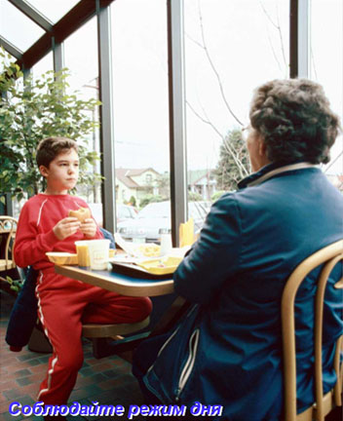
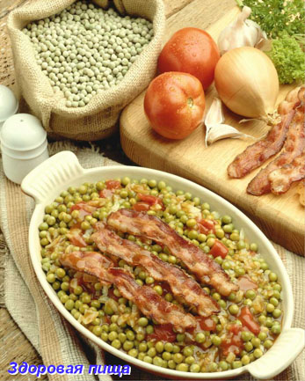
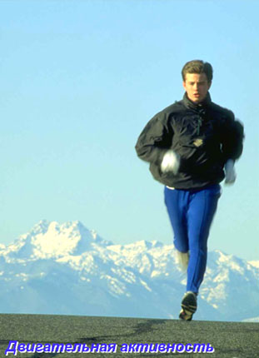
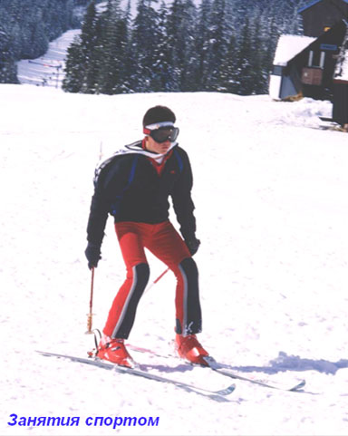
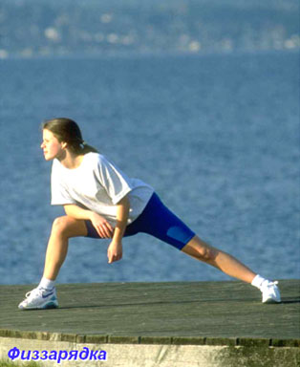
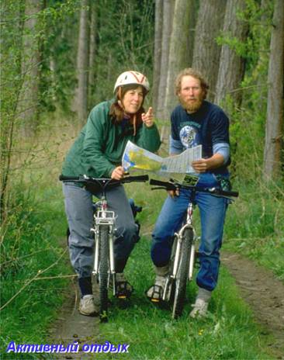
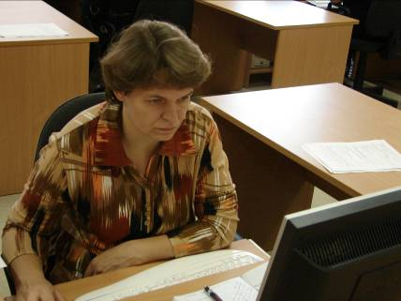
Среди основных составляющих здорового образа жизни выделяют:
Умеренное рациональное питание;
Режим дня;
Оптимальная двигательная
активность;
Чередование труда и
отдыха;

Slide 4
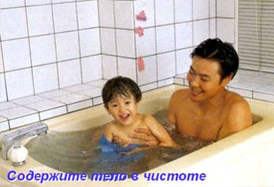
Среди основных составляющих здорового образа жизни выделяют:
Следование правилам личной гигиены;
Закаливание;
«Чистота – залог здоровья»

Slide 5
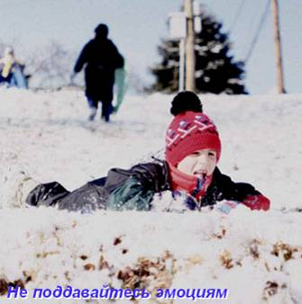
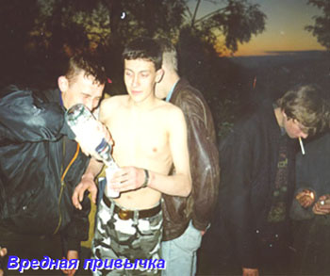
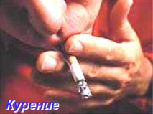
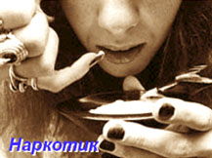
Среди основных составляющих здорового образа жизни выделяют:
Психогигиена и умение
управлять своими эмоциями;
Отказ от вредных привычек (курения, употребления алкоголя,
наркотиков);

Slide 6
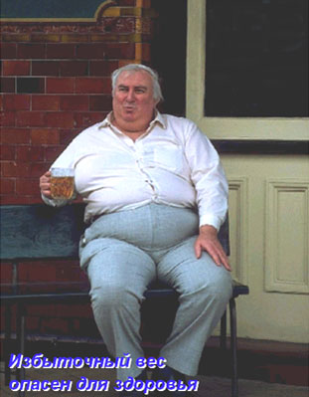
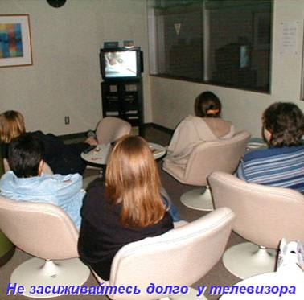
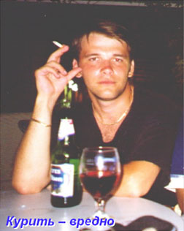
Не все люди понимают свою ответственность за сохранение здоровья…
Более 2/3 населения страны не занимаются спортом;
До 30 % населения имеют избыточный вес;
Около 70 млн. человек в нашей стране курят;
В России около 6 млн. наркопотребителей.

Slide 7
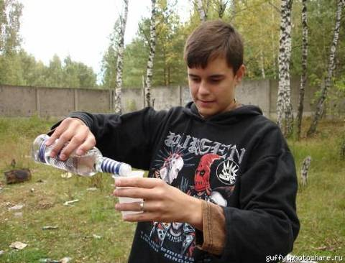
Вредные привычки
Вредная привычка – закрепленный в личности способ поведения, агрессивный по отношению к самой личности или к обществу.

Slide 8
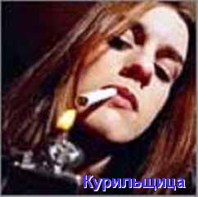
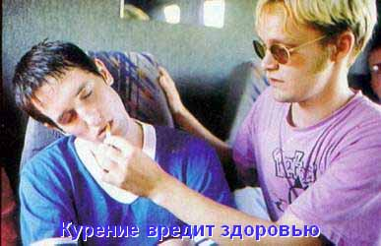
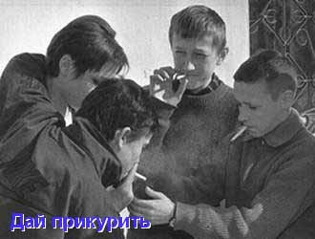
Курение
Курение - самая распространенная вредная привычка человека, которая приводит к никотиновой зависимости, что пагубно воздействует на организм человека и приводит к возникновению многих болезней.
Более 3 млн. человек на планете ежегодно гибнут от курения.
До 60 % россиян – постоянные покупатели сигарет.

Slide 9
Доля курящих среди учащихся 5-11 классов общеобразовательной школы, %
В последние годы в России наблюдается интенсивное приобщение детей и молодежи, в особенности девушек, к курению. Среди детей и молодежи курят 49,5%, то есть почти 16 миллионов человек.
Курят среди юношей 58,3%, среди девушек – 40,5%. На долю девушек приходится 40% общего объема выкуриваемых подростками и молодежью сигарет.

Slide 10
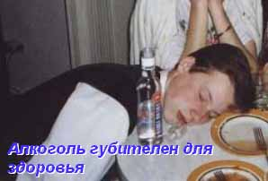
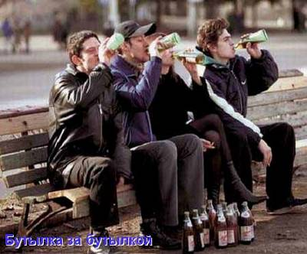
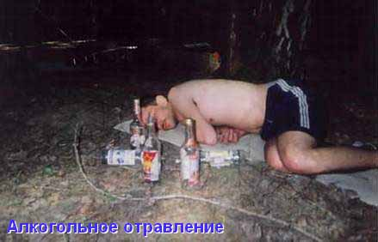
Пьянство
Пьянство ведет к алкоголизму.
Алкоголь разрушает мозг человека и другие органы. Человек, употребляющий алкоголь не может быстро и точно мыслить, становится невнимательным, теряет над собой контроль, способен совершать антиобщественные поступки.

Slide 11
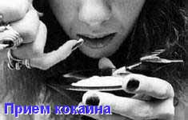
Наркомания
Наркомания – это зависимость организма на физиологическом уровне от успокаивающих, одурманивающих, погружающих в видения веществ.
Употребление наркотиков приводит к наркотической зависимости.

Slide 12
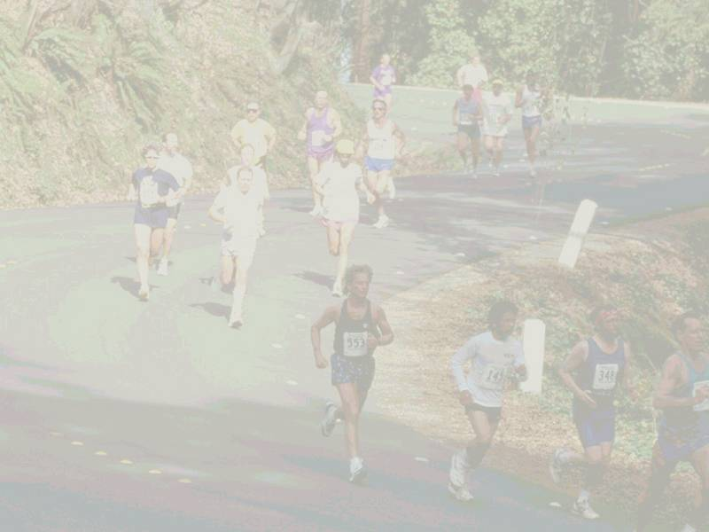

Slide 13
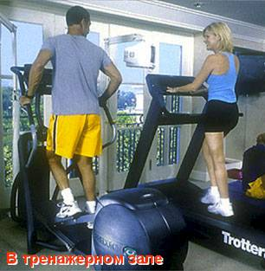
Выбор за Вами!
Постарайтесь сделать
правильный выбор!

Slide 14
Здоровый мир -
путь к успеху!

